Slide 1
Обучение дошкольников рассказыванию
Зам зав по ВМР Кусакина Марина Ивановна
Комсомольск-на-Амуре
2012
Notes:
Зам зав по ВМР Кусакина Марина Ивановна, МДОУ детский сад общеразвивающего вида № 126, Комсомольск-на-Амуре 2012

Slide 2
значение
В основе рассказывания по картине лежит восприятие детьми окружающей жизни. Картина не только расширяет и углубляет детские представления об общественных и природных явлениях, но и воздействует на эмоции детей, вызывает интерес к рассказыванию, побуждает говорить даже молчаливых и застенчивых.

Slide 3
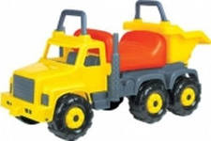
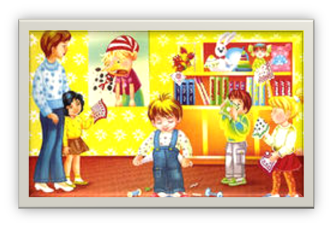
СЕРИИ КАРТИН, ИСПОЛЬЗУЕМЫЕ В ДЕТСКОМ САДУ:
предметные картины - на них изображены один или несколько предметов без какого-либо сюжетного взаимодействия между ними (мебель, одежда, посуда, животные; «Лошадь с жеребенком», «Корова с теленком» из серии «Домашние животные» - автор С. А Веретенникова, художник А. Комаров).
сюжетные картины, где предметы и персонажи находятся в сюжетном взаимодействии друг с другом.

Slide 4
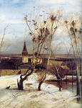
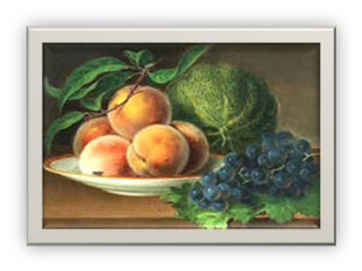
репродукции картин мастеров искусства:
- пейзажные картины: А Саврасов «Грачи прилетели»; И. Левитан «Золотая осень», «Весна. Большая вода», «Март»; А. Куинджи «Березовая роща»; И. Шишкин «Утро в сосновом бору», «Рубка леса»; В. Васнецов «Аленушка»; В. Поленов «Золотая осень» и др.;
натюрморт: К. Петров-Водкин «Черемуха в стакане», «Стакан и яблоневая ветка»; И. Машков «Рябинка», «Натюрморт с арбузом»; П.Кончаловский «Маки», «Сирень у окна».

Slide 5
ТРЕБОВАНИЯ К ОТБОРУ КАРТИН:
содержание картины должно быть интересным, понятным, воспитывающим положительное отношение к окружающему;
картина должна быть высокохудожественной: изображения персонажей, животных и других объектов должны быть реалистическими;
картина должна быть доступна не только по содержанию, но и по изображению. Не должно быть картин с чрезмерным нагромождением деталей, иначе дети отвлекаются от главного.

Slide 6
Общие требования к организации работы с картиной:
Работы по обучению детей рассказыванию по картине рекомендуется проводить, начиная со 2-й младшей группы детского сада.
2. При подборе сюжета необходимо учитывать количество нарисованных объектов: чем младше дети, тем меньше объектов должно быть изображено на картине.
3. После первой игры картина оставляется в группе на все время занятий с ней (две-три недели) и постоянно находится в поле зрения детей.
4. Игры могут проводиться с подгруппой или индивидуально. При этом не обязательно, чтобы все дети прошли через каждую игру с данной картиной.
5. Каждый этап работы (серия игр) следует рассматривать как промежуточный. Результат этапа: рассказ ребенка с использованием конкретного мыслительного приема.
6. Итоговым можно считать развернутый рассказ дошкольника, построенный им самостоятельно с помощью усвоенных приемов.

Slide 7
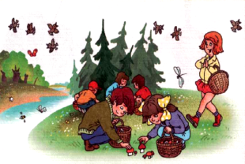
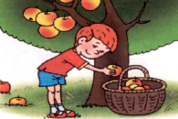
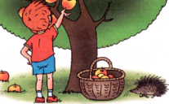
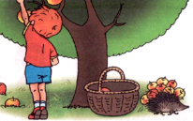
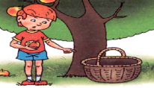
Виды рассказывания по картине
1. Описание предметных картин –
это связное последовательное описание изображенных на картине предметов или животных, их качеств, свойств, действий
2. Описание сюжетной картины – это описание изображенной на картине ситуации, не выходящей за пределы содержания картины.
3. Рассказ по последовательной сюжетной серии картин: ребенок рассказывает о содержании каждой сюжетной картинки из серии, связывая их в один рассказ.

Slide 8
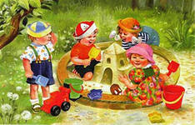
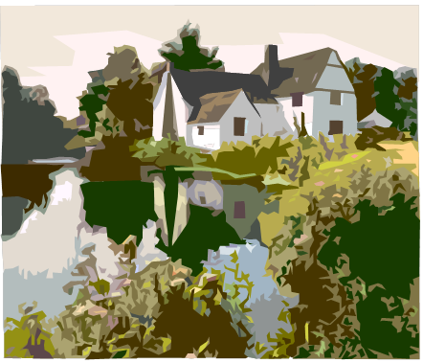
4. Повествовательный рассказ по сюжетной картине: ребенок придумывает начало и конец к изображенному на картине эпизоду. Ему требуется не только осмыслить содержание картины, передать его, но и с помощью воображения создать предшествующие и последующие события.
5. Описание пейзажной картины и натюрморта. Пример описания картины И. Левитана «Весна. Большая вода» ребенком 6,5 лет: «Растаял снег, и затопило все кругом. Деревья стоят в воде, а на горке домики. Их не затопило. В домиках живут рыбаки, они ловят рыбу».

Slide 9
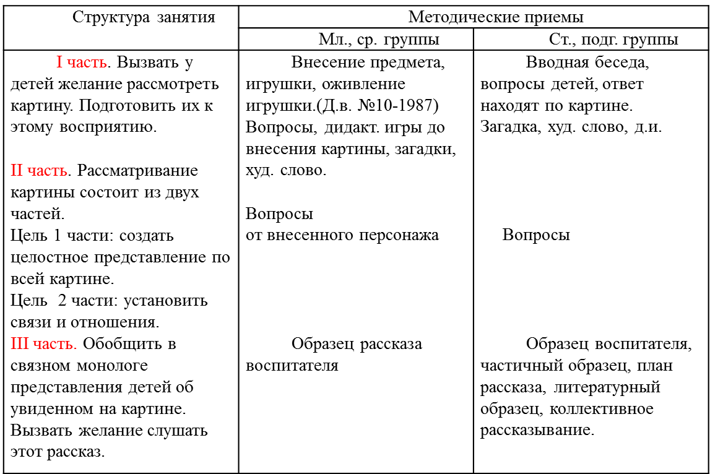
Обучение детей рассматриванию картин

Slide 10
Этапы обучения рассказыванию по картине:
младший дошкольный возраст:
осуществляется подготовительный этап,
цель его - обогатить словарь, активизировать речь детей,
научить их рассматривать картины и отвечать на вопросы по их содержанию.
Проводятся дидактические игры с предметными картинками:
малыши должны подобрать пару к указанной картинке, назвать предмет, сказать, какой он, что с ним делают.
В работе с малышами используются предметные и сюжетные картины, близкие опыту детей, вызывающие эмоциональный отклик: «Кошка с котятами», «Собака со щенятами», «Корова с теленком», «Наша Таня».
Основной вид занятия по картине - беседа. Дети учатся рассказывать с помощью вопросов воспитателя. Воспитатель задает схему, а дети дополняют:«Кошка Мурка лежит на ... (коврике), у нее маленькие ... (котята)». Используются авторские рассказы по теме, загадки, короткие стихи, потешки.

Slide 11
Описательный рассказ
Цель: развитие связной речи на основе отображения увиденного.
Виды описательного рассказа:
фиксация изображенных на картине объектов и их смысловых взаимосвязей;
описание картины как раскрытие заданной темы;
развернутое описание конкретного объекта;
словесно-выразительное описание изображенного с использованием аналогий (поэтических образов, метафор, сравнений и т.д.).
средний дошкольный возраст:
Детей учат рассматривать и описывать предметные и сюжетные картины сначала по вопросам воспитателя, а затем по его образцу.
Используется прием сравнения двух персонажей. Проводятся беседы по сюжетным картинам, заканчивающиеся обобщением, которое делает воспитатель или дети.
Структура занятия:
1. дети молча рассматривают картину,
2. проводится беседа, уточняющая содержание и детали,
3. дается образец (короткий, живой, эмоциональный),
4. дети воспроизводят образец,
5. рассказывают самостоятельно, внося в рассказ свое творчество.

Slide 12
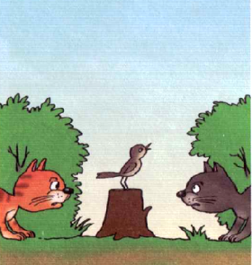
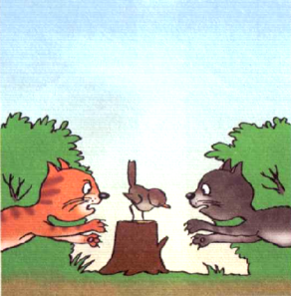
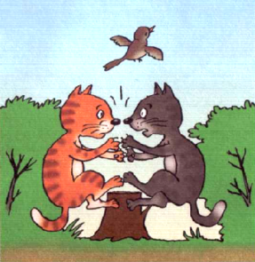
Детей подводят к рассказыванию рассказывание по серии сюжетных картин (не более трех). Рассматривается
и описывается каждая картина из серии, затем высказывания детей объединяются в один сюжет воспитателем или детьми.

Slide 13
старший дошкольный возраст:
Дети самостоятельно или с небольшой помощью воспитателя описывают предметные и сюжетные картины, составляют сюжетные рассказы по серии картин, придумывают начало и конец сюжету картины.
Задачи обучения усложняются: дети должны не только понимать содержание картины, но и связно, последовательно описывать всех персонажей, их взаимоотношения, обстановку, используя разнообразные языковые средства, более сложные грамматические конструкции. Основное требование - большая самостоятельность в рассказах по картинам.
В старшей группе рекомендуются картины:
«Шар улетел», «Новенькая», «У пристани», «Лошадь с жеребенком», «Ежи», «Белки» и др.
Детей обучают следующим типам высказываний:
- описанию и сравнению предметных картин;
- описанию сюжетных картин;
- повествованию по серии сюжетных картин.

Slide 14
Структура занятия:
используется рассматривание картин, уточнение основных моментов сюжета. Методические приемы: вопросы, речевой образец, коллективное рассказывание, обсуждение последовательности повествования, творческие задания, план в виде вопросов и указаний.
Продолжается обучение построению рассказа по серии сюжетных картин.
Варианты предъявления картин для составления коллективного рассказа по сюжетной серии:
1. на доске выставляют набор картинок с заведомо нарушенной последовательностью. Дети находят ошибку, исправляют ее, придумывают название рассказа и содержание по всем картинкам;
2. вся серия картинок находится на доске, первая картинка открыта, другие закрыты. После описания первой открывают по порядку
следующую; каждая картинка описывается. В конце дети дают название серии, отбирают самое удачное;
3. дети размещают в нужной последовательности неправильно
расположенные картинки, затем составляют рассказ по целой серии.
Они договариваются между собой, кто в какой последовательности будет рассказывать.

Slide 15
подготовительная к школе группа:
дети самостоятельно составляют описания и повествования по картинам, с правильной передачей содержания, с соблюдением соответствующей структуры, с использованием образной речи.
Используются все типы картин и все виды детских рассказов. Особое внимание уделяется самостоятельности и творчеству. В качестве речевого образца часто используется художественное произведение: короткие рассказы Л. Н. Толстого, К. Д. Ушинского, Е.Чарушина, В. Бианки.
Структура занятия:
Проводится рассказывание по многоэпизодным картинам «Зимние развлечения», «Летом в парке», «Улица города». Рассматривание картин осуществляется по частям, используются творческие задания, детям предлагают самим задавать вопросы; словарь активизируется, обогащается образными выражениями (эпитеты, сравнения, метафоры). Воспитатель может начать рассказ об одном из эпизодов, дети продолжают. Используются указания, кому начинать, о чем рассказать сначала, в какой последовательности развивать сюжет. После таких пояснений и указаний дети принимают участие в коллективном рассказывании.

Slide 16
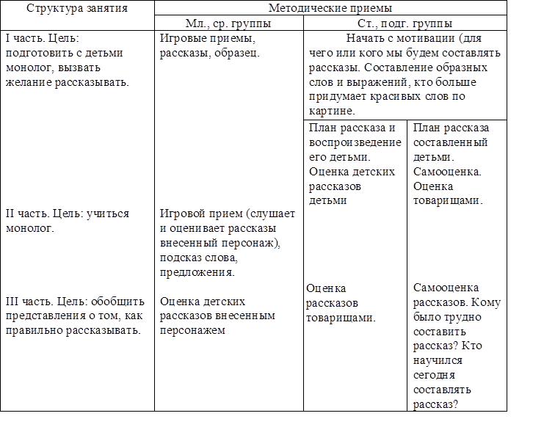
Обучение детей рассказыванию по картине

Slide 17
Особым видом связного высказывания являются рассказы-описания по пейзажной картине. Этот вид рассказа особенно сложен для детей. Если при пересказе и составлении рассказа по сюжетной картине основными элементами наглядной модели являются персонажи – живые объекты, то на пейзажных картинах они отсутствуют или несут второстепенную смысловую нагрузку.
В данном случае в качестве элементов модели рассказа выступают объекты природы. Так как они, как правило, носят статичный характер, особое внимание уделяется описанию качеств данных объектов.
Работа по таким картинам строится в несколько этапов:
выделение значимых объектов картины;
рассматривание их и подробное описание внешнего вида и свойств каждого объекта;
определение взаимосвязи между отдельными объектами картины;
объединение мини-рассказов в единый сюжет.
В качестве подготовительного упражнения при формировании навыка составления рассказа по пейзажной картине можно порекомендовать работу “Оживи картину”. Эта работа является как бы переходным этапом от составления рассказа по сюжетной картине к рассказыванию по пейзажной картине.

